Slide 1
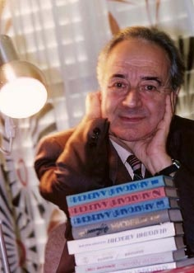
Русский язык
9
класс
Анатолий Алексин
«А тем временем где-то»
Мусурманова
Юлия Юрьевна

Slide 2
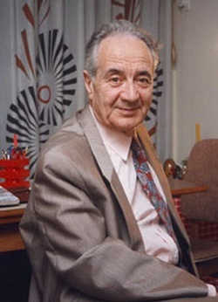
Анатолий Георгиевич Алексин
Настоящая фамилия писателя – Гоберман.
Отец – профессор Экономического института,
Родился 3 августа 1924 года в Москве.
Подростком печатал стихи в «Пионерской правде», потом в журналах «Мурзилка», «Пионер», в «Комсомольской правде».
Во время войны работал на уральском заводе в редакции газеты. В 1950 году окончил Московский институт востоковедения.
Сценарист, драматург, пишет книги для детей и юношества.
Алексин долго жил в Израиле, умер в Люксембурге в 2017 году.

Slide 3
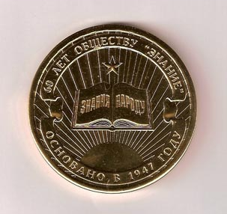
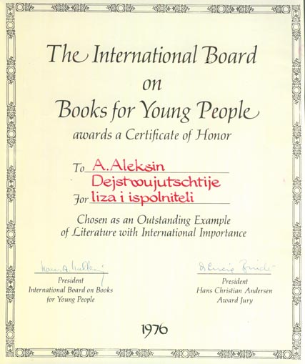
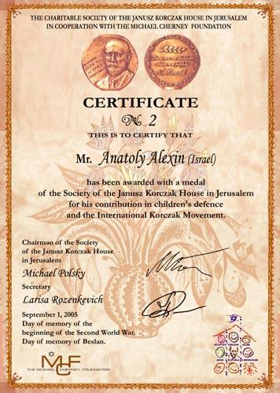
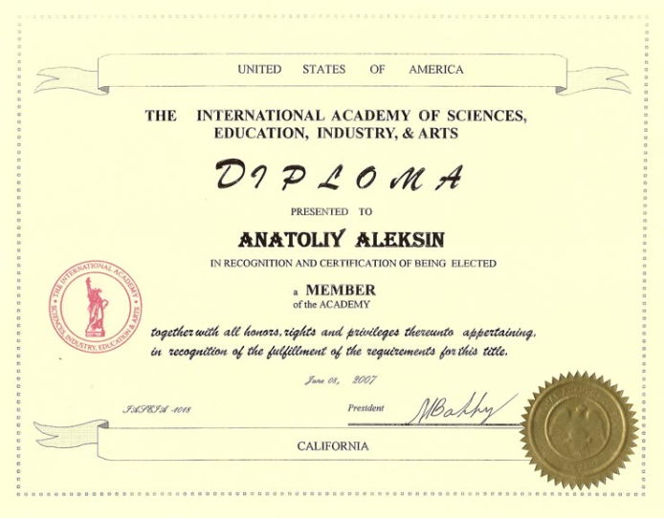
Мировая известность
Анатолий Алексин – член американской Академии.
Лауреат премии Андерсена.

Slide 4
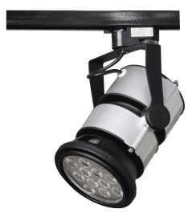
«Зимний праздник», «Искусство молодых» - 1958 г.
«Я к вам пишу» - 1959 г.
«Потерянная фотография» - 1960 г.
«Сева лечит друга» - 1961 г.
«Всё началось с велосипеда» - 1963 г.
«Право быть ребёнком», «Ленуся» - 1969 г.
«Поздний ребенок» - 1970 г.
«Сестра музыканта» - 1972 г.
«Ура, у нас каникулы!» - 1973 г.
«Утро твоё, Москва» - 1974 г.
«Накануне премьеры», «Необычайные похождения Севы Котлова» - 1975 г
«Фотографии на стене», «Расписание на завтра» - 1976 г.
«Главным моим героем всегда была семья».
А.Г. Алексин.

Slide 5
Расскажите о книгах Алексина

Slide 6
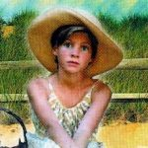
«Сердечная недостаточность»
«Вы можете разорвать моё письмо, не прочитав его. Разрешите всё же мне, как виновной, произнести последнее слово. Выслушайте меня! Я знаю, за уроки, за опыт надо «платить». Но я заплатила за свой опыт чужой жизнью. Это преступление… Я понимаю. И, поверьте, проклинаю тот день, когда в длинном списке, напечатанном на машинке, увидела свою фамилию и подумала, что совершилось главное: я принята в университет. На самом-то деле…. Выслушайте меня!»

Slide 7
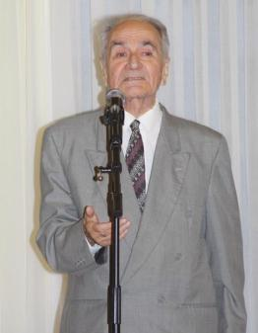
Писатели о книгах Алексина
A. Барто: «Произведения Алексина как бы изнутри озарены светом истинной человечности».
B. Кожевников: «Произведения его озарены светом добра, высокого гуманизма, мечты, радости, удачи и горести, все поступки героев – подростков, известны автору так хорошо, что кажется, будто он сам вчера или позавчера перешагнул рубеж юного возраста».

Slide 8
Словарная работа
гуманизм – доброе отношение к людям;
гуманный – человечный;
нравственность – нормы поведения человека в обществе;
нравственный – соблюдающий нормы общественного поведения;
оптимизм – доброе, жизнерадостное настроение.

Slide 9
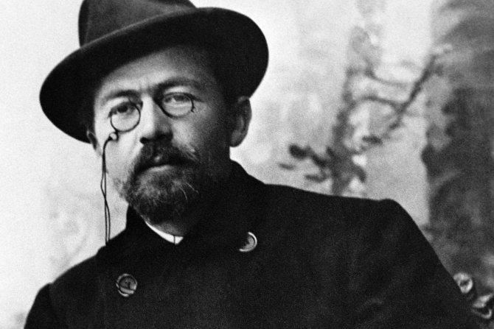
Надо, чтобы за дверью каждого довольного, счастливого человека стоял кто-нибудь с молоточком и постоянно напоминал бы стуком, что есть несчастные, что как бы он ни был счастлив, жизнь рано или поздно покажет ему свои когти, стрясется беда — болезнь, бедность, потери, и его никто не увидит и не услышит, как теперь он не видит и не слышит других. Но человека с молоточком нет, счастливый живет себе, и мелкие житейские заботы волнуют его слегка, как ветер осину, — и все обстоит благополучно.

Slide 10
А тем временем где-то…
У нас с отцом одинаковые имена: он Сергей и я Сергей.
Если бы не это, не произошло бы, наверно, всё, о чём я хочу рассказать. И я не спешил бы сейчас на аэродром, чтобы сдать билет на рейсовый самолёт. И не отказался бы от путешествия, о котором мечтал всю зиму...

Slide 11
Однажды утром произошло неожиданное: я вытащил из ящика целых два письма. И на обоих было написано: «Сергею Емельянову». Этого ещё никогда не бывало. Получать каждый день по письму я давно привык, но два в день... Это уж было слишком!
Я вскрыл первый конверт.

Slide 12
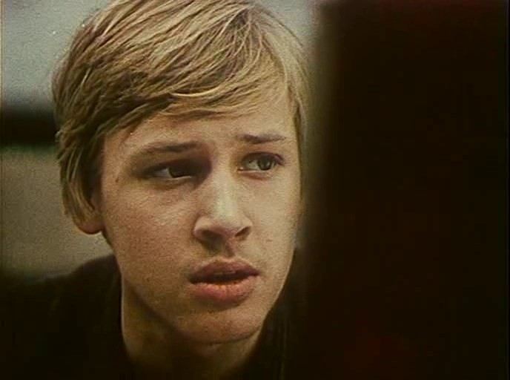
Сергей! Ты понимаешь, что если я пишу тебе, значит, не могу не писать. Мне сейчас очень худо, Серёжа. Хуже, чем было в тот мартовский день... Ещё тяжелее.
Со мной случилась беда. И ты единственный человек, которому я хочу рассказать о ней, с которым хочу (и могу!) посоветоваться: ближе тебя у меня никогда никого не было и не будет. Это я знаю. Я не прошу защищать меня: не от кого. Никто тут не виноват: всё произошло так, как и должно было произойти.

Slide 13
Всё нормально. Всё справедливо! Но бывает ведь, знаешь: всё справедливо, всё правильно, а тебе от этого ничуть не легче. Я возвращаюсь с работы часов около шести. Если ты зайдёшь в любой вечер, я буду очень благодарна. А если не зайдёшь, не обижусь. В конце концов, ты не обязан. И вправе просто не захотеть, как уже было однажды... Это нормально, это можно понять. Но если зайдёшь, я буду тебе благодарна. Привет жене. Надеюсь, у вас всё хорошо. Н.Е.

Slide 14
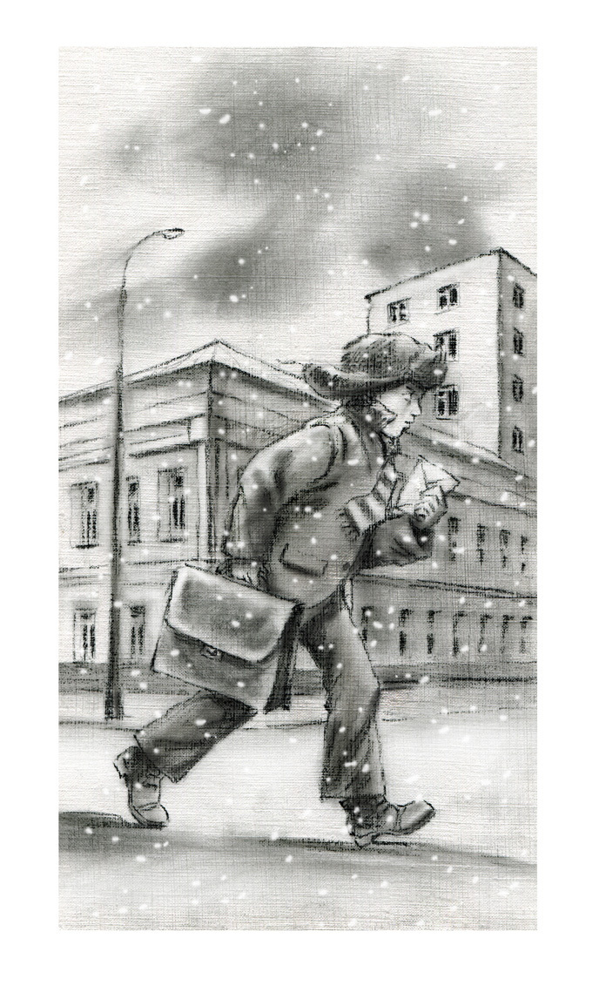
Кто мог называть моего отца Сергеем? Серёжей?.. И обращаться к нему на «ты»?
Кто эта женщина? И почему ближе моего отца у неё никого нет и не будет? Так могла написать только мама!
Я перечитал письмо. У меня неприятно дрожали руки.
Что за странное совпадение? Так, может быть, она просто папина родственница? Двоюродная сестра, например? А я о ней ничего не знаю... Забыли мне рассказать о ней – что ж тут такого? Может быть, у неё нет ни родителей, ни мужа, ни ребёнка и – поэтому мой отец – самый близкий для неё человек? Это вполне возможно. Конечно, это так и есть!

Slide 15
Злость моя сразу прошла. И как тот же футбольный мяч, из которого вдруг с шипением вышел весь воздух, я сразу сник, присмирел. Спрятал письмо в карман. Но потом вытащил обратно: я вспомнил, что у женщины этой случилась беда. Странно, но ни разу за весь день я не подумал о строчках, которые были в письме главными, ради которых и было написано всё письмо: «Мне сейчас очень худо, Серёжа. Хуже, чем было в тот мартовский день... Со мной случилась беда».
А зачем я тогда пришёл? Просто скажу, что отца нет в Москве, и всё. Чтоб не ждала.

Slide 16
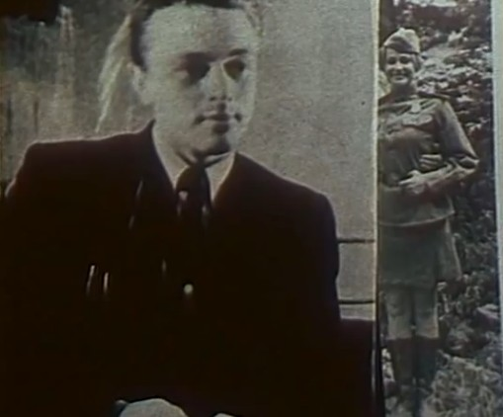
Войдя в комнату, я вздрогнул и застыл на месте, потому что увидел отца...
Никогда ещё я не видел его таким. Он смотрел на меня не своим обычным спокойным или уверенным и жизнерадостным взглядом, а глазами растерянными, словно ищущими чьей-то помощи. А на другой фотографии отец был в солдатской гимнастёрке, которая тоже была ему велика. На бритой голове сидела пилотка со звёздочкой. А взгляд был безрадостным, горьким.
Когда-то отец
искал помощи!

Slide 17
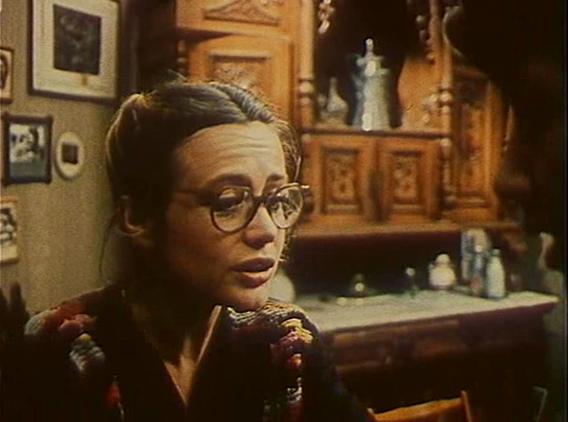
...Она не могла понять, почему я так долго и пристально разглядываю фотографии на стене. Но не спрашивала меня об этом.
И тогда я сказал сам:
– Это мой отец.
Она подошла ко мне совсем близко и стала молча, внимательно смотреть мне в лицо, как это делают люди, страдающие близорукостью. В их откровенном разглядывании не ощущаешь ничего бестактного или бесцеремонного.
Женщина долго рассматривала меня, но не сказала, что я похож на отца. А просто спросила:
– Это отец прислал тебя?

Slide 18
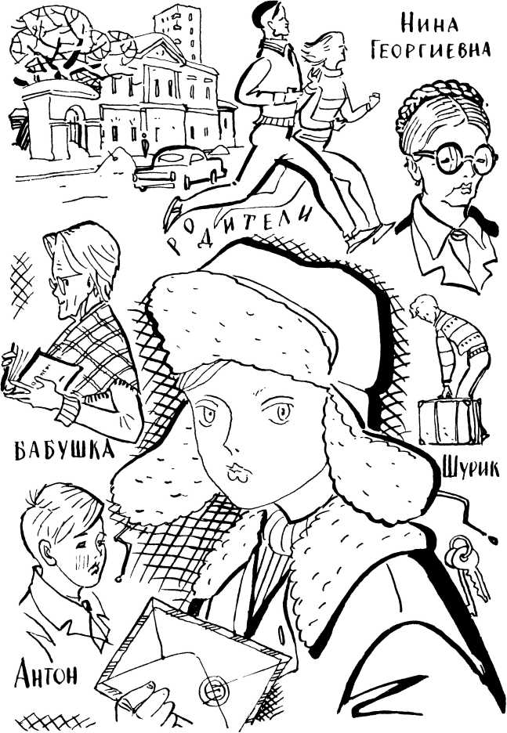
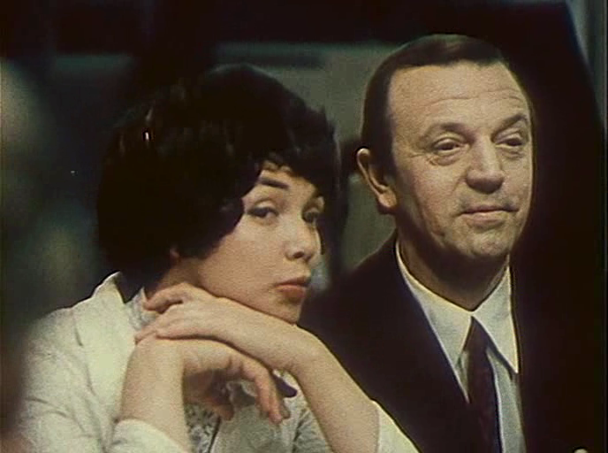
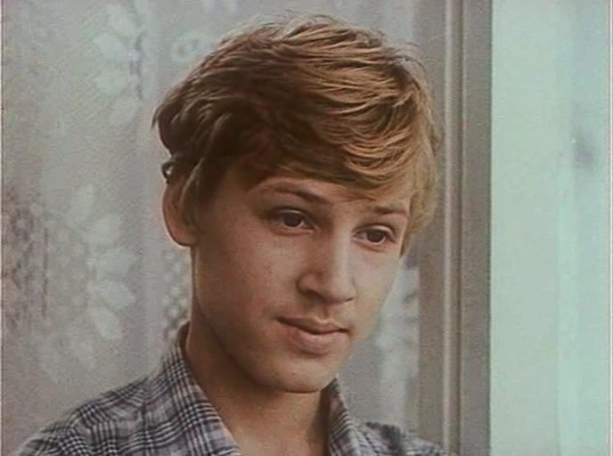
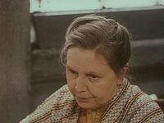
Сергей Емельянов
Что вы узнали о семье Сергея?
Какой событие перевернуло всю его жизнь?
С кем он мог бы посоветоваться?

Slide 19
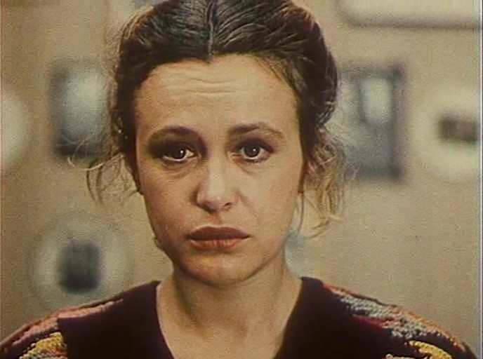
Как вы относитесь к тому, что Сергей прочитал чужое письмо?
Что понял Емельянов – младший из письма?
Скажите, о чём переживал Сергей?
Обращался ли Сергей к кому-нибудь за помощью?

Slide 20
Нина Георгиевна
Вид усталый,
лицо бледное, утомленное,
темная коса молодила ее,
близорукая,
работает врачом в школе,
голос удивительно мягкий, спокойный,
доброта – вот что в ней главное

Slide 21
Задание для самостоятельной работы
Дочитать фрагмент рассказа.
Ответить на вопросы учебника.

